Slide 1
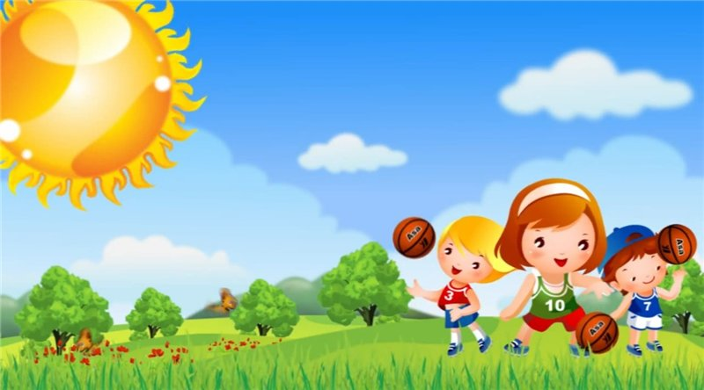
Здоровьесберегающие технологии
в дошкольном образовательном учреждении
Клименко О.В.
Инструктор по физической культуре
МКДОУ «Детский сад г.Фатежа «Золотой ключик»

Slide 2
«Забота о здоровье — это важнейший труд воспитателя. От жизнерадостности, бодрости детей зависит их духовная жизнь, мировоззрение, умственное развитие, прочность знаний, вера в свои силы»
Василий Александрович Сухомлинский
ФГОС ДО представляет собой совокупность обязательных требований к дошкольному образованию и направлен на решение нескольких задач, главная из которых –
охрана и укрепление физического и психического здоровья детей, в том числе
их эмоционального благополучия.

Slide 3
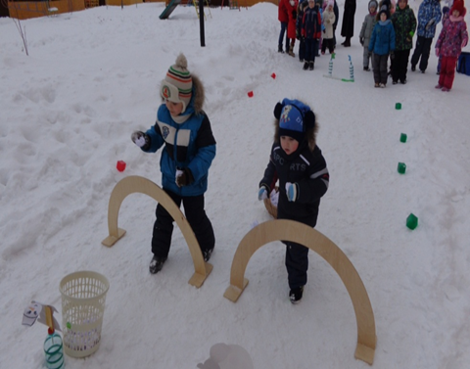
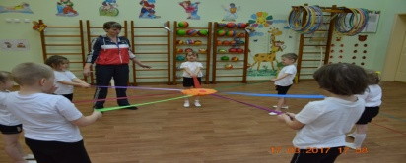
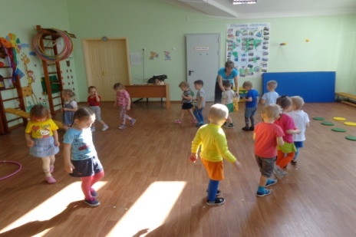
Актуальность использования
здоровьесберегающих технологий в ДОУ
Актуальность здоровьесберегающих технологиий состоит в том, что жизнь в XXI веке ставит перед нами много новых проблем, среди которых самой актуальной на сегодняшний день является проблема сохранения здоровья, воспитание привычки к здоровому образу жизни.

Slide 4
Цель здоровьесберегающих технологий
Применительно к ребёнку:
Обеспечить дошкольнику возможность сохранения здоровья, сформировать у него необходимые знания, умения и навыки по здоровому образу жизни, научить использовать полученные знания в повседневной жизни.
Применительно к взрослому:
Привлечение родителей и воспитателей к сотрудничеству по формированию здорового образа жизни.

Slide 5
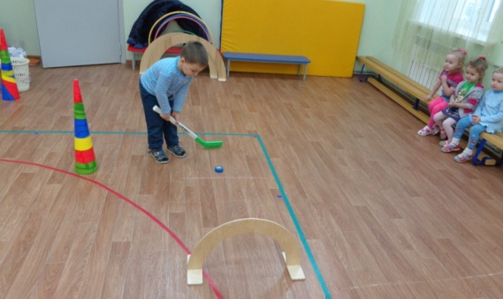
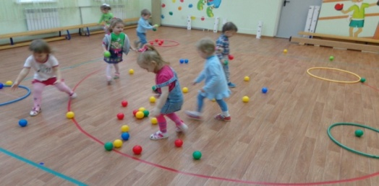
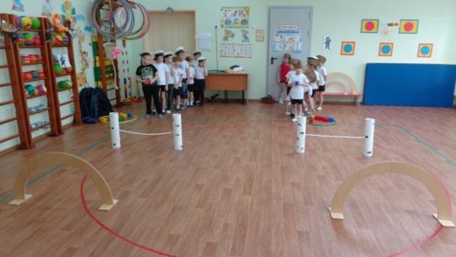
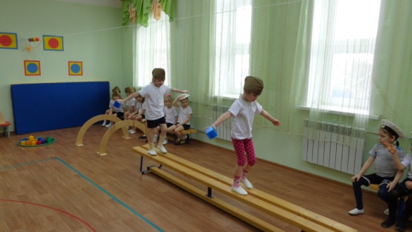
Задачи по здоровьесбережению в детском саду по ФГОС
Создание максимально благоприятных условий для физического развития детей.
Сохранение здоровья детей и повышение двигательной активности и умственной работоспособности;
Создание положительного эмоционального настроя и снятие психоэмоционального напряжения.

Slide 6
Здоровьесберегающие технологии, используемые в воспитательно-образовательном процессе.
Утренняя гимнастика
Гимнастика для глаз
Физкультурные
занятия
Подвижные и спортивные игры
Пальчиковая гимнастика
Самомассаж
Виды
технологий
Дыхательная гимнастика
Оздоровительная гимнастика
Релаксация
Гимнастика после сна

Slide 7
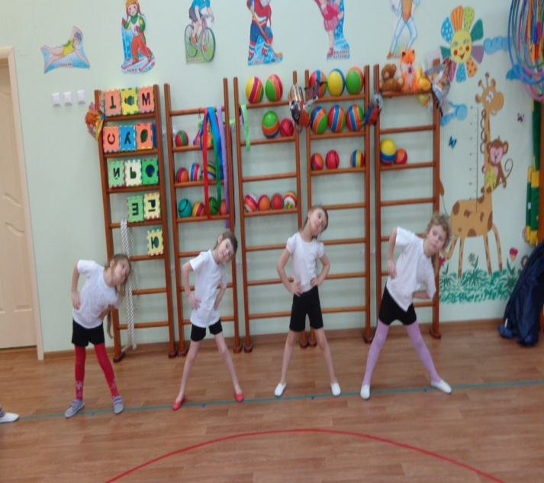
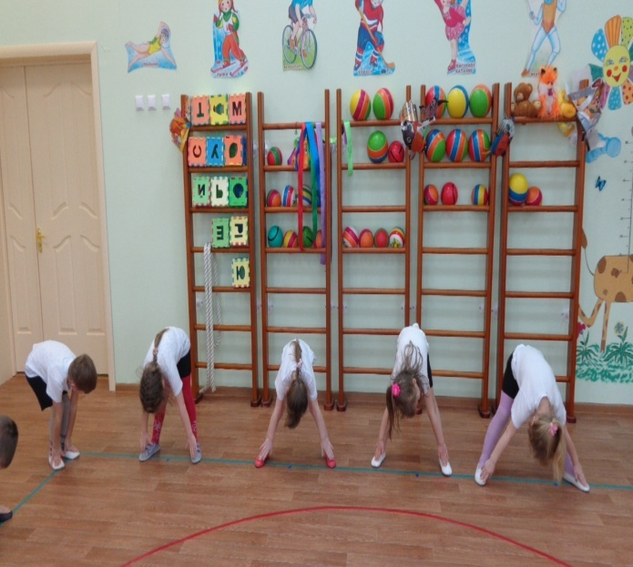
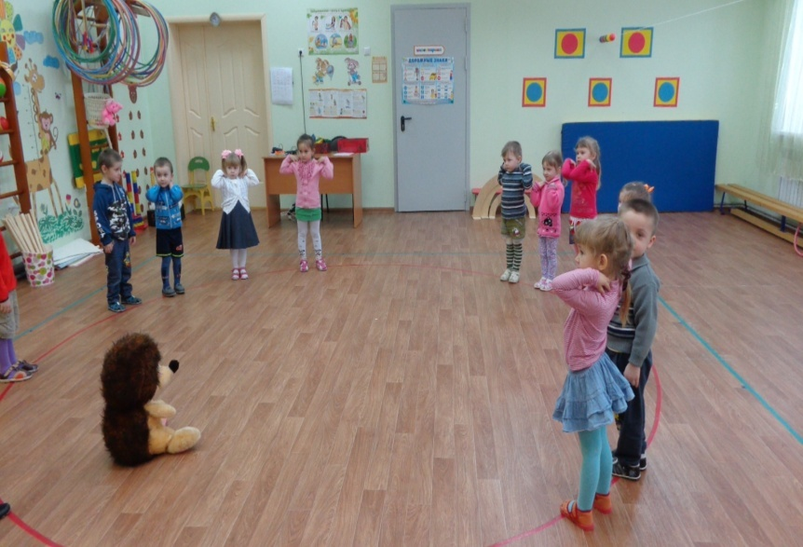
Утренняя гимнастика

Slide 8
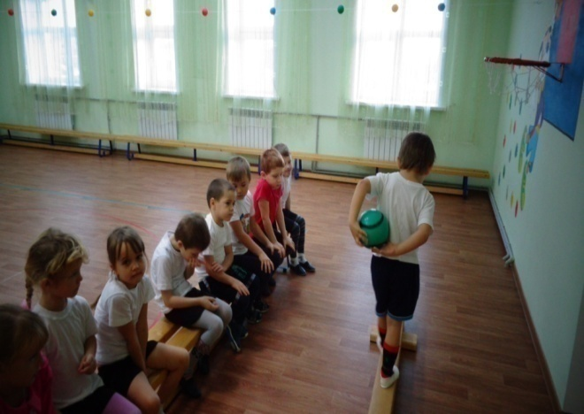
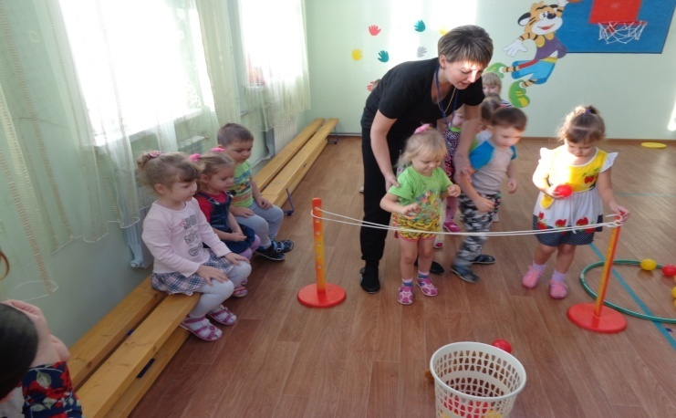
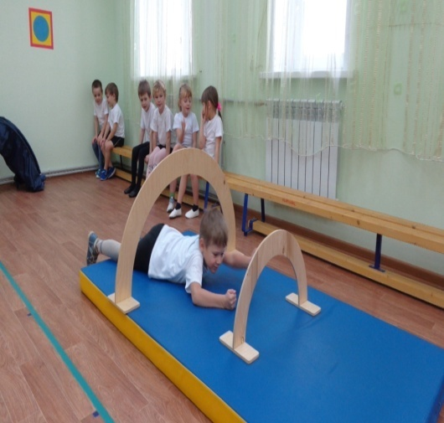
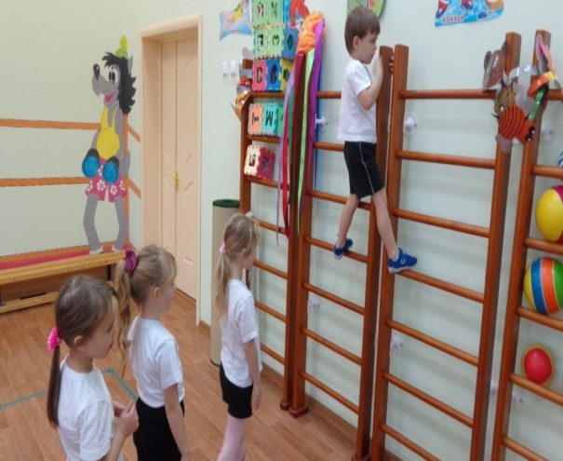
Физкультурные занятия

Slide 9
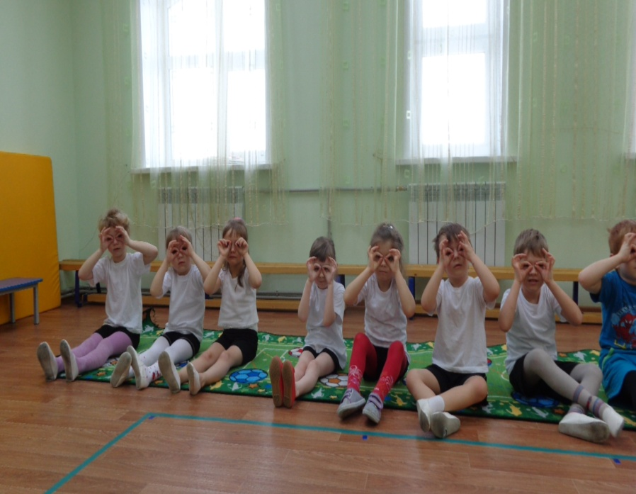
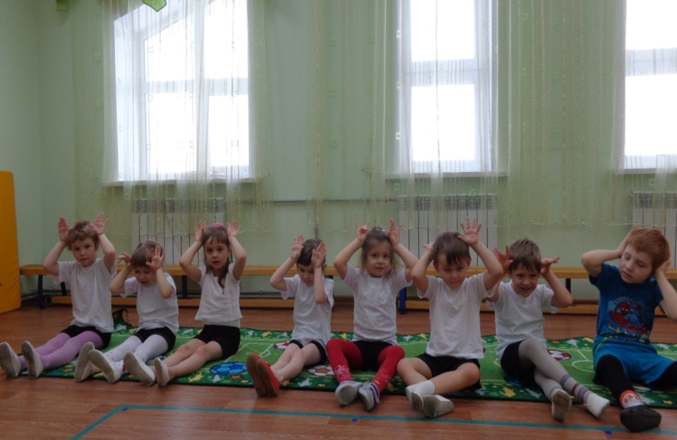
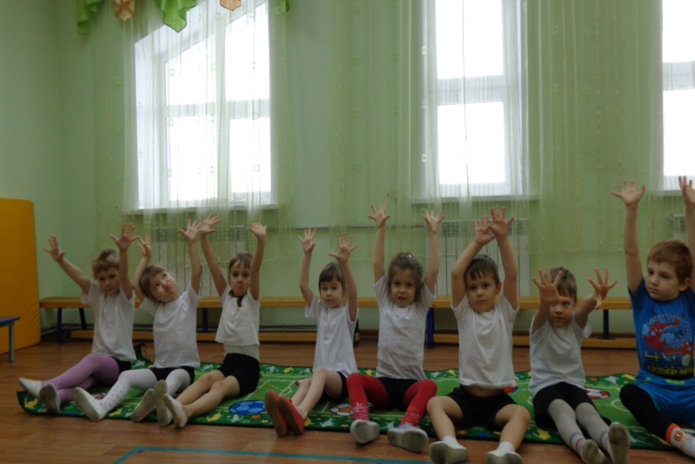
Пальчиковая гимнастика

Slide 10
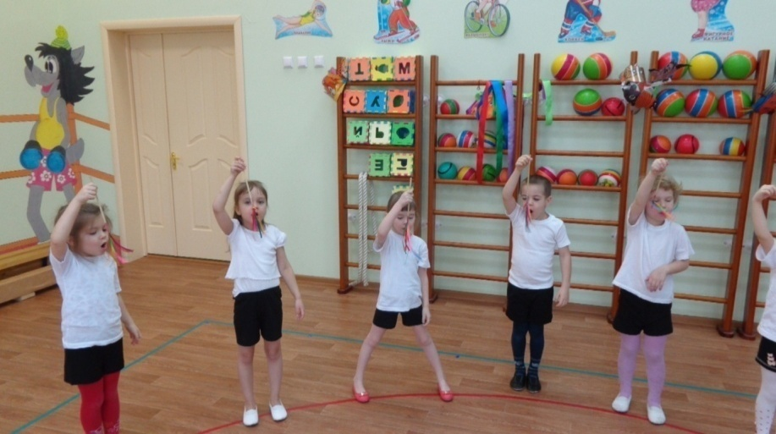
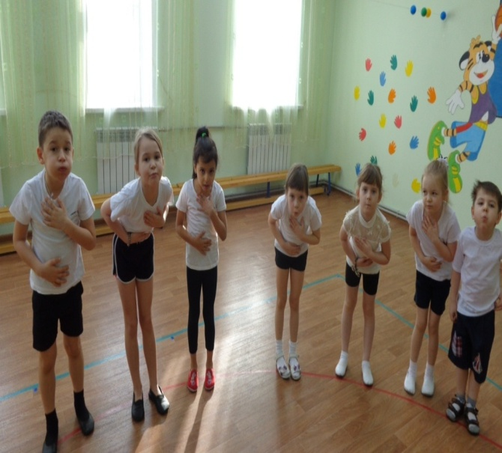
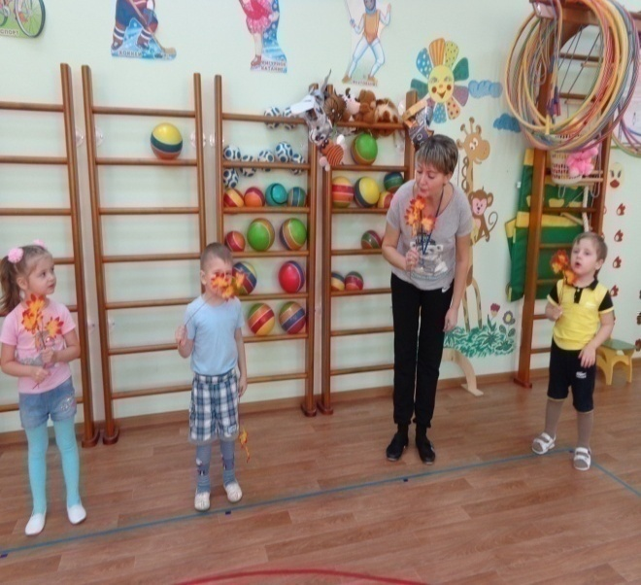
Дыхательная гимнастика

Slide 11
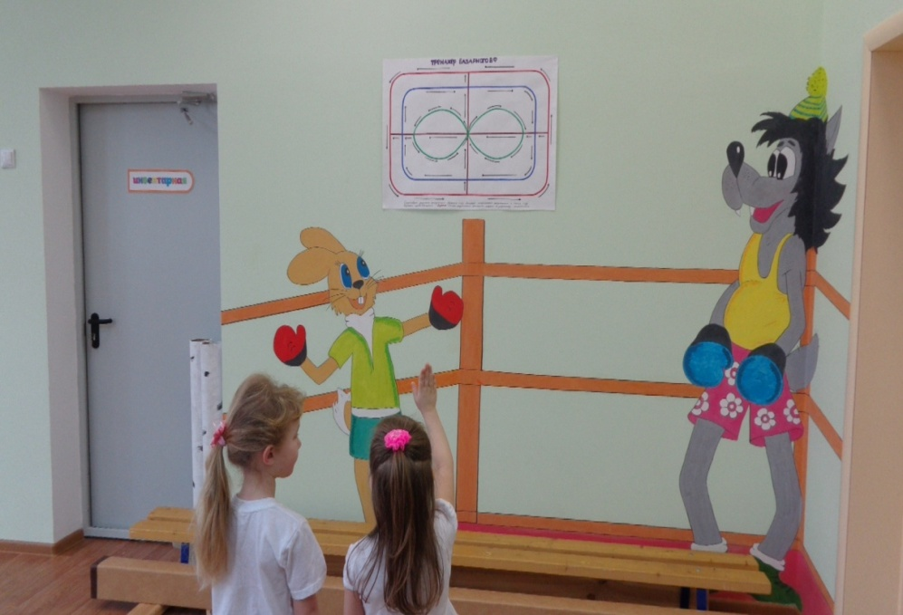
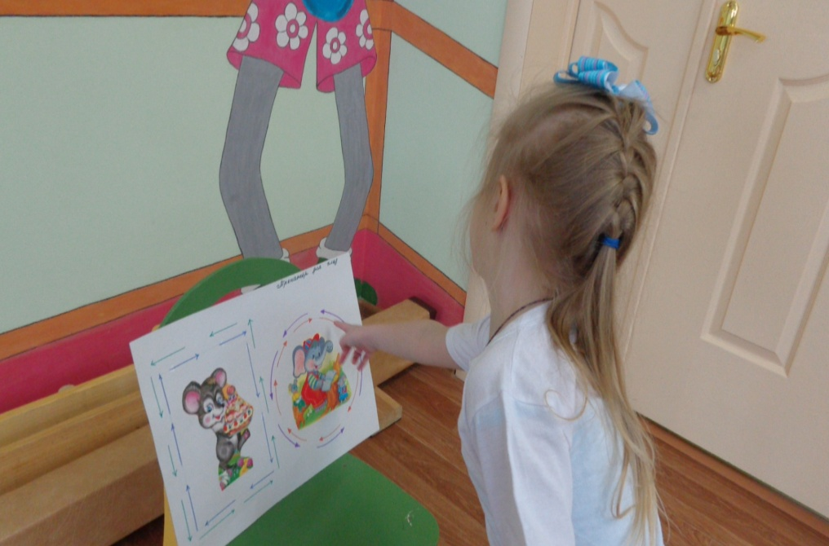
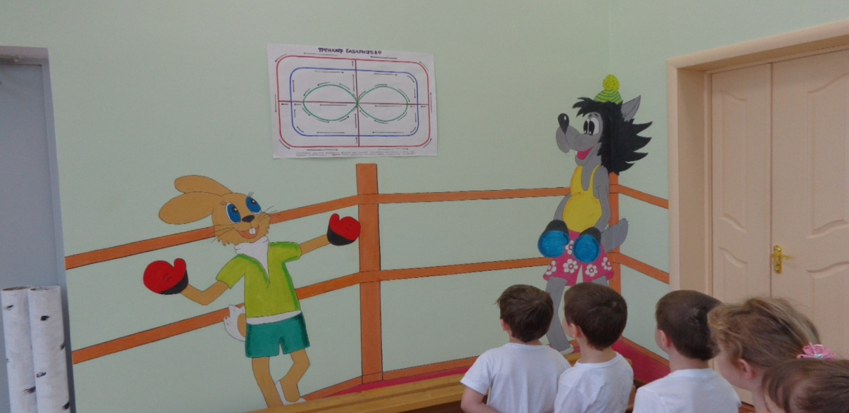
Гимнастика для глаз

Slide 12
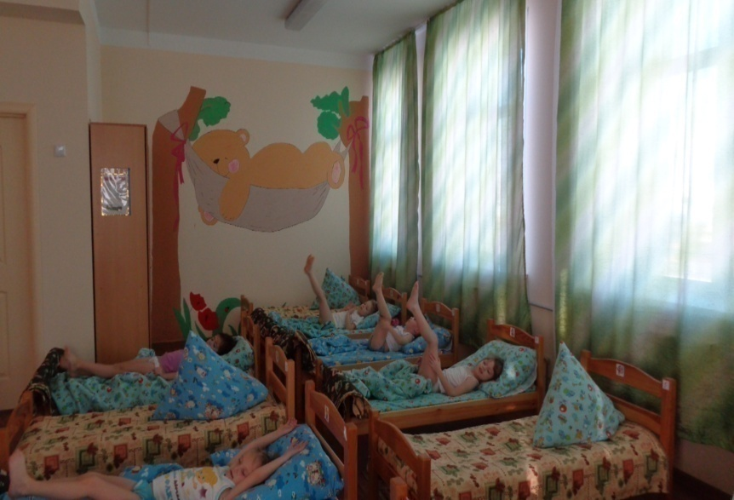
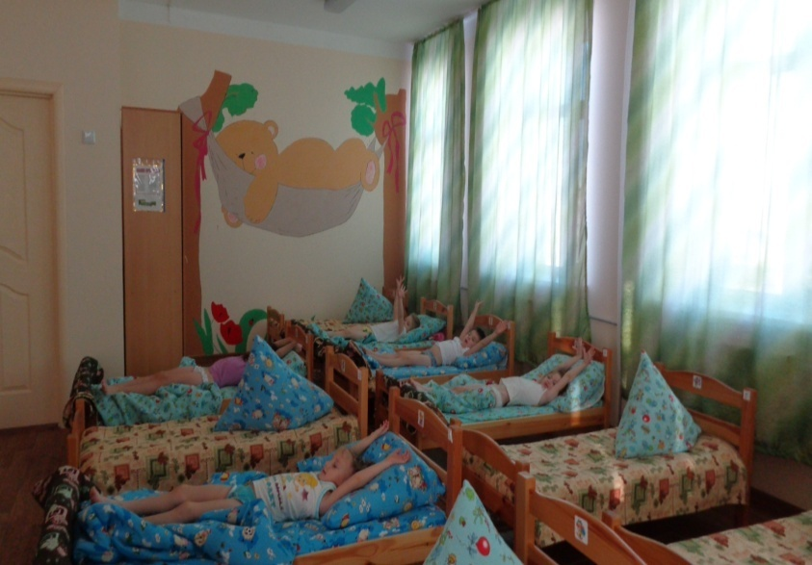
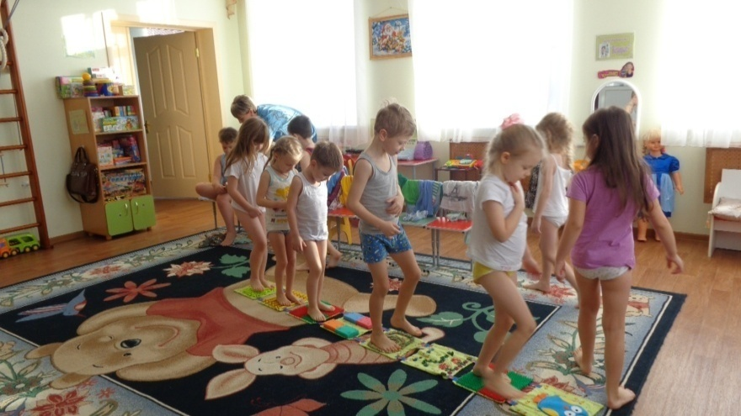
Гимнастика после сна

Slide 13
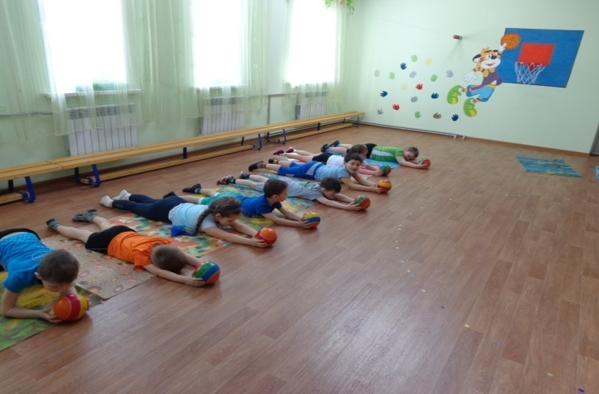
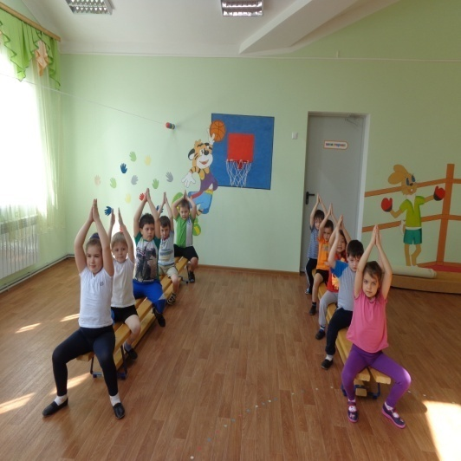
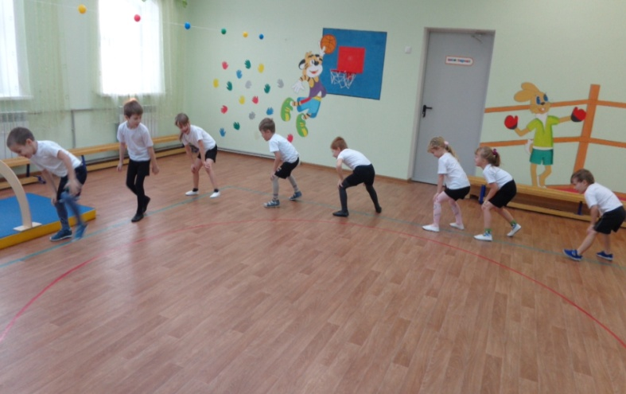
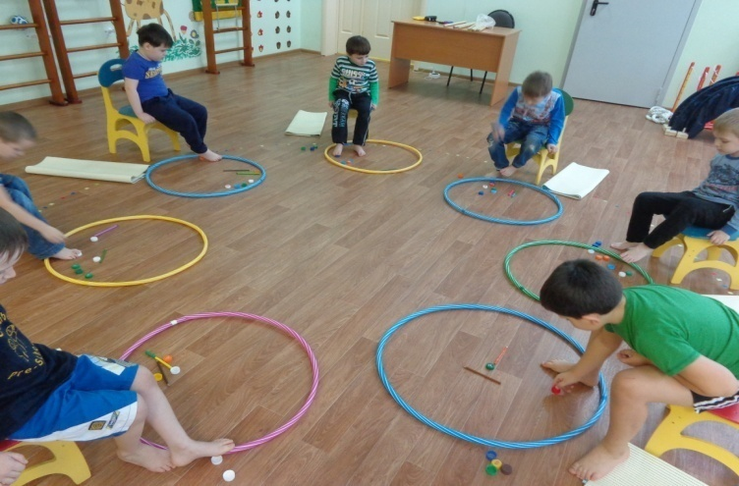
Оздоровительная гимнастика

Slide 14
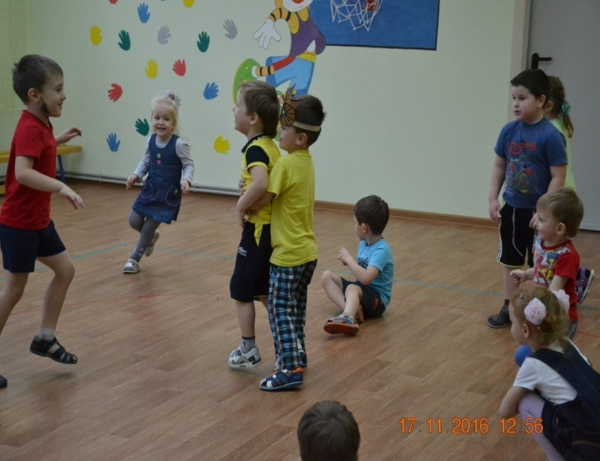
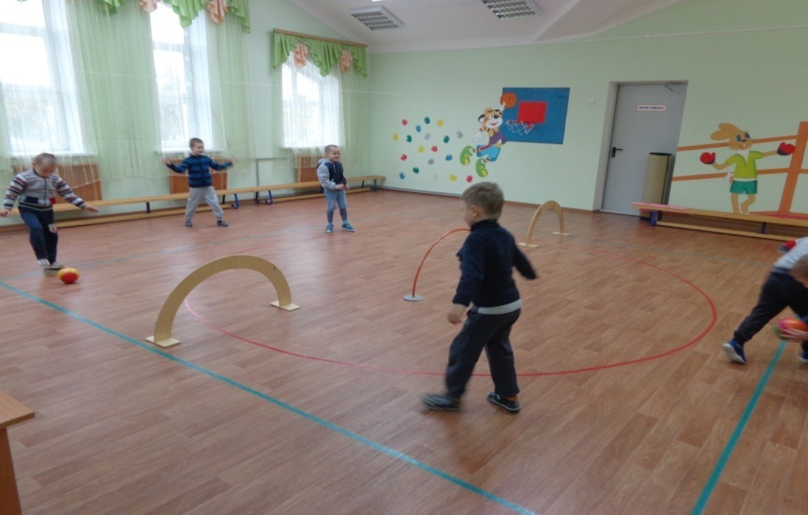
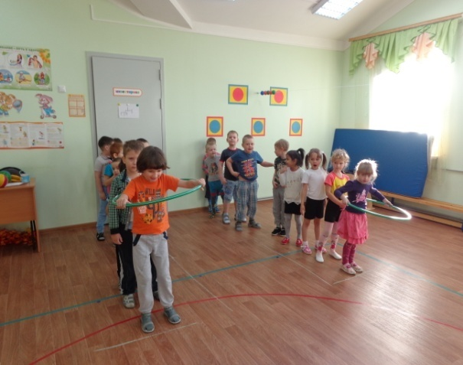
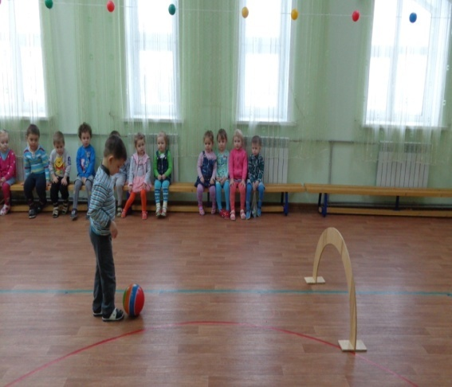
Подвижные и спортивные игры

Slide 15
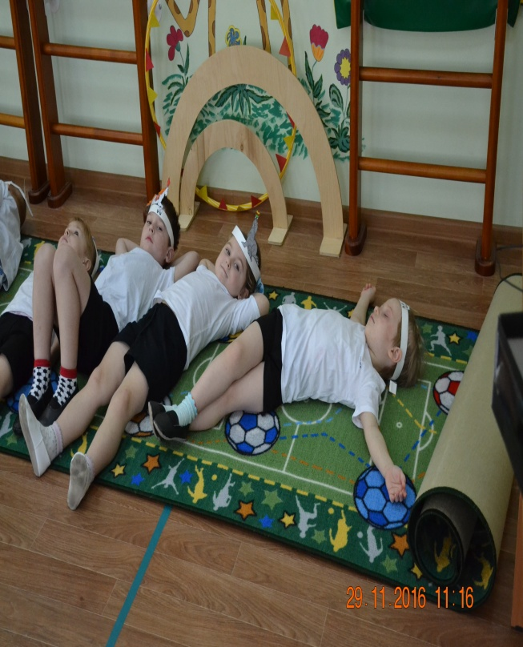
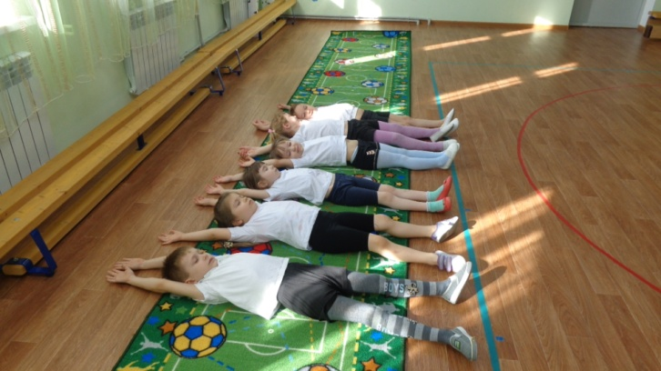
Релаксация

Slide 16
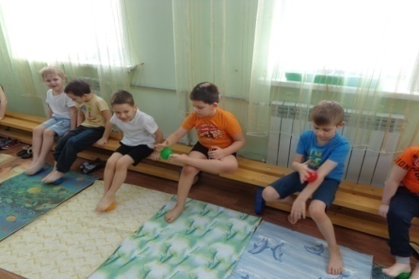
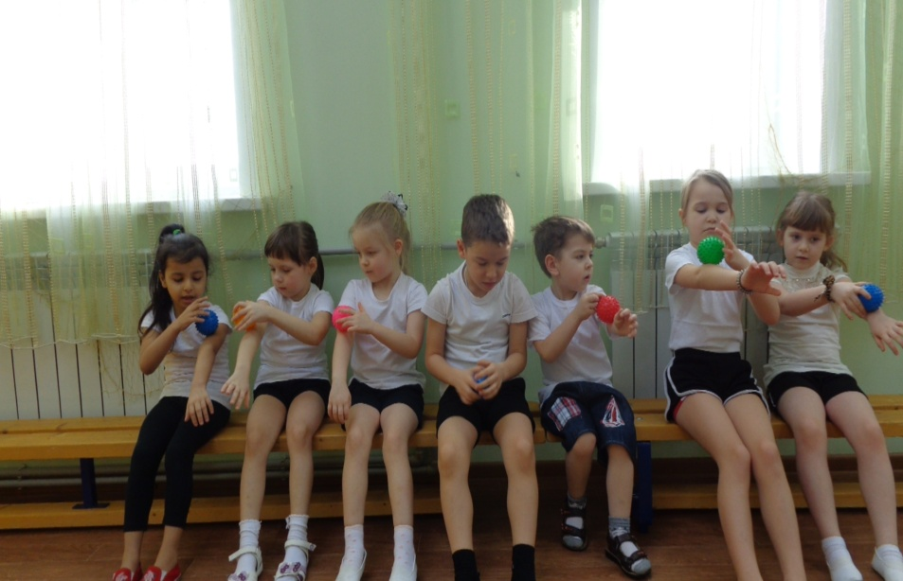
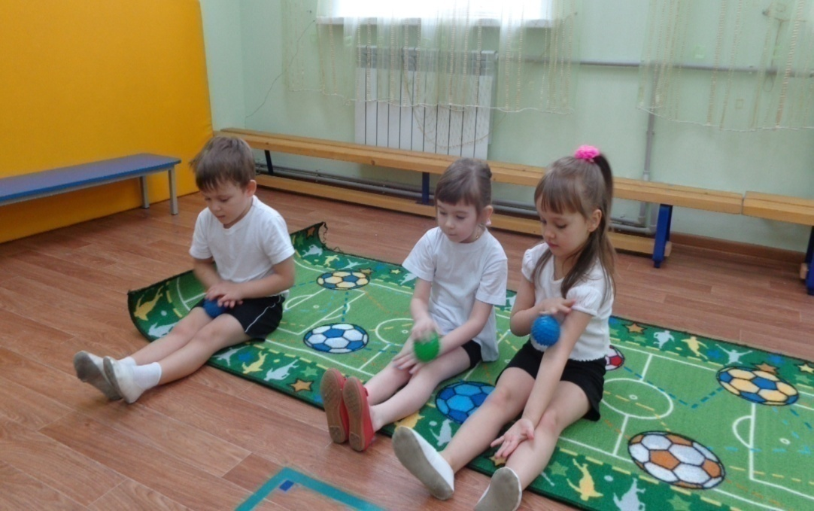
Самомассаж

Slide 17
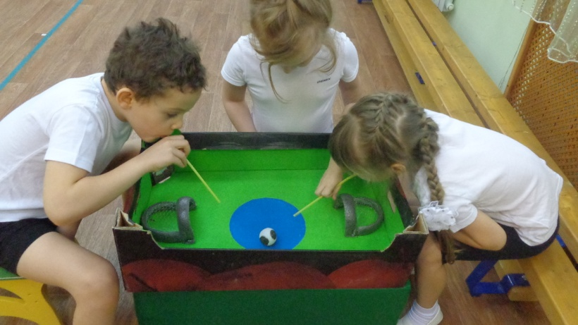
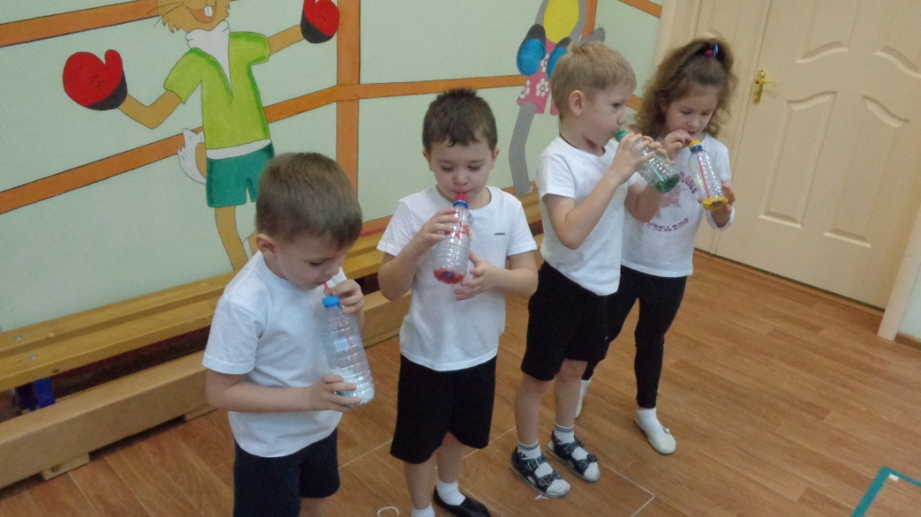
Занятия с использованием нестандартного оборудования

Slide 18
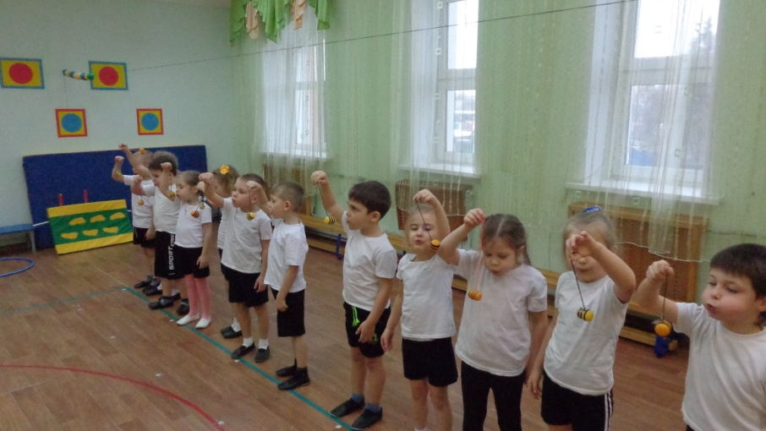
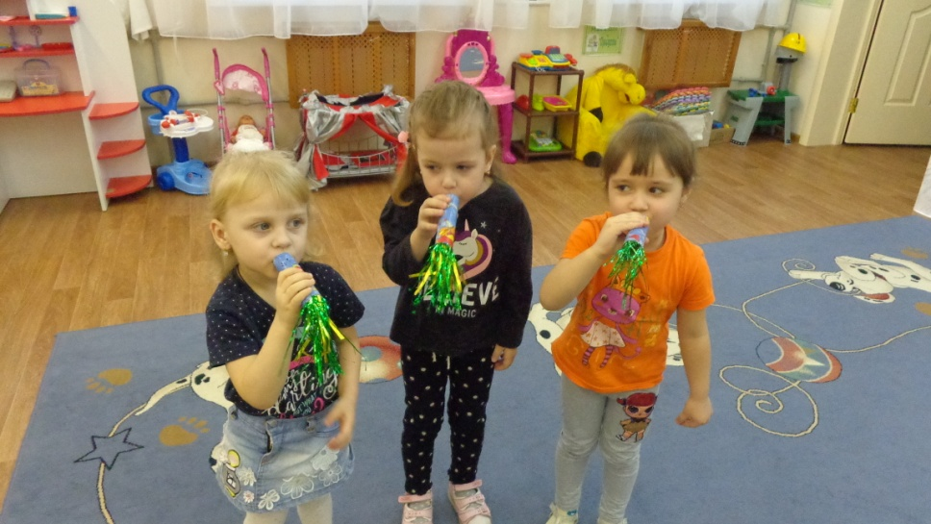

Slide 19
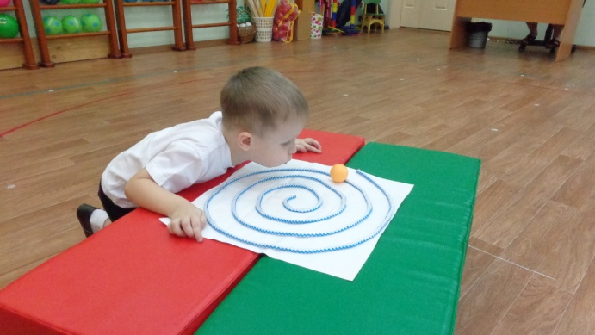
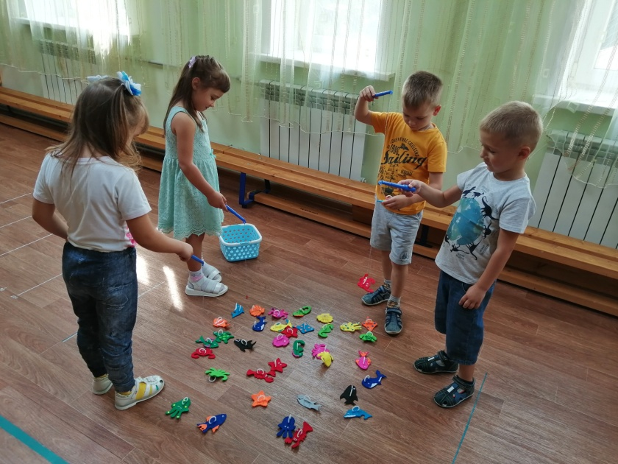
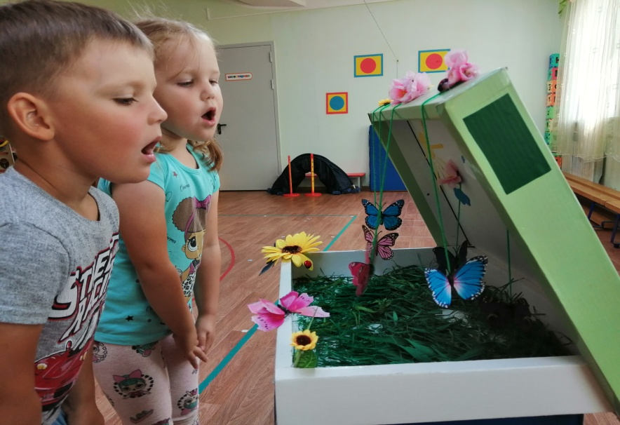

Slide 20
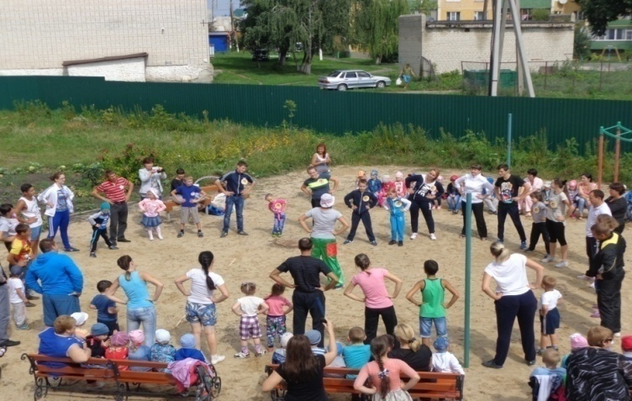
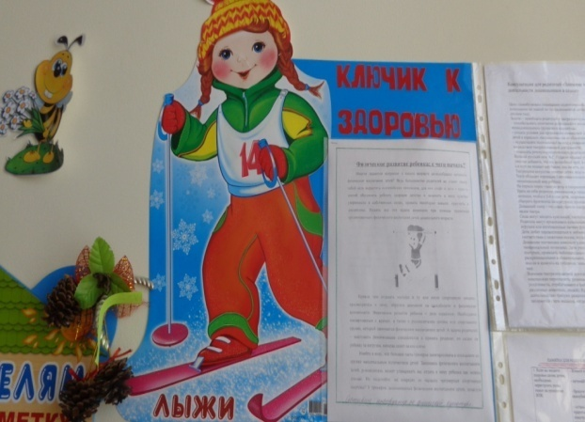
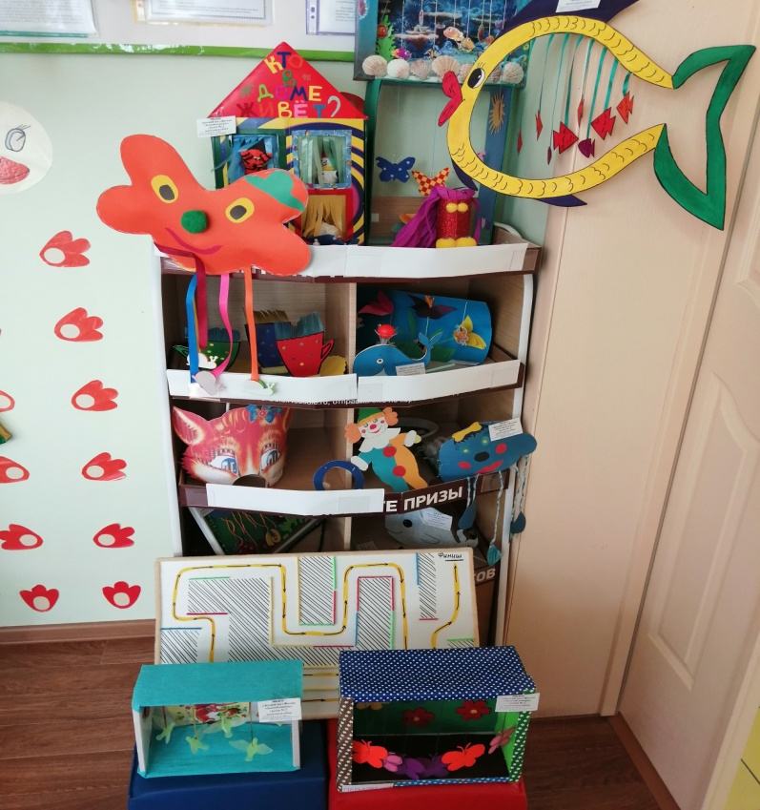
Взаимодействие с родителями и воспитателями.
Приобщение к физкультурным массовым мероприятиям,
проходящих в ДОУ.
Информационные стенды в каждой возрастной группе, освящающие вопросы оздоровления детей, приобщения к здоровому образу жизни, советы и рекомендации, конкурсы.
Консультации и беседы по вопросам здоровьесбережения.

Slide 21
Вывод
Применение в работе ДОУ здоровьесберегающих педагогических технологий повышает результативность воспитательно-образовательного процесса, формирует у педагогов и родителей ценностные ориентации, направленные на сохранение и укрепление здоровья воспитанников.

Slide 22
Благодарю за внимание!

